Slide 1
UML Tools
Rational rose
Borland together
StarUML
김준수

Slide 2
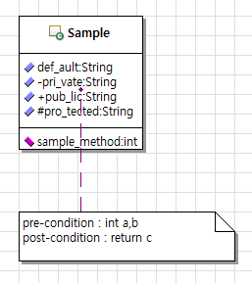
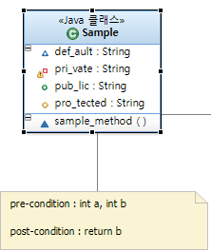
(추가)클래스의 표현
default : ~
private : -
public : +
protected : #
메소드의 정보나 표현할 주석들을 Note로 작성.
대개 선행조건, 후행조건을 표현하는 방식으로 작성한다.

Slide 3
UML Tools
UML 설계를 도와주는 도구

Slide 4

Rational rose
IBM Rational Software Architect(RSA)
Notes:
역사가 굉장히 깊다. UML의 등장과 동시에 탄생함.
IBM에 인수되어 Rational rose의 업데이트는 중단되었으나,
IBM Rational Software Architect(RSA)라는 이름으로 새롭게 발전하는 중이다.
REST API Modeling 기능이 따로 있음.
호환성 좋음.
굉장히 직관적.

Slide 5
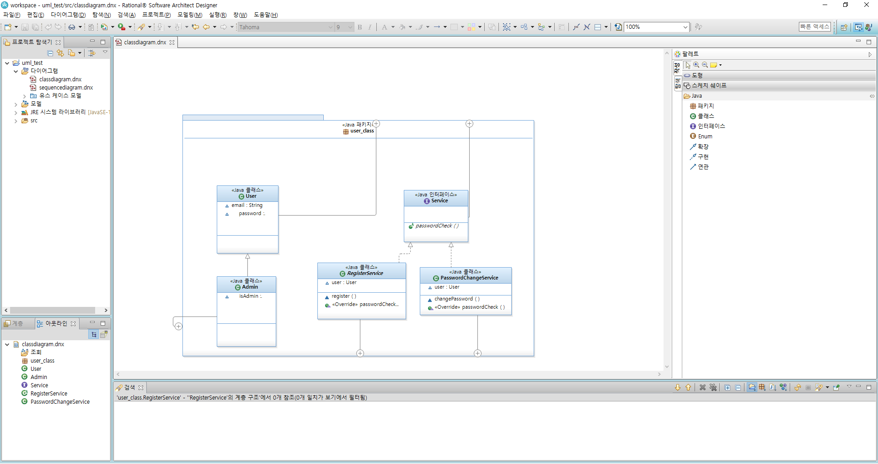
Rational rose – Exam 1
Notes:
이클립스기반

Slide 6
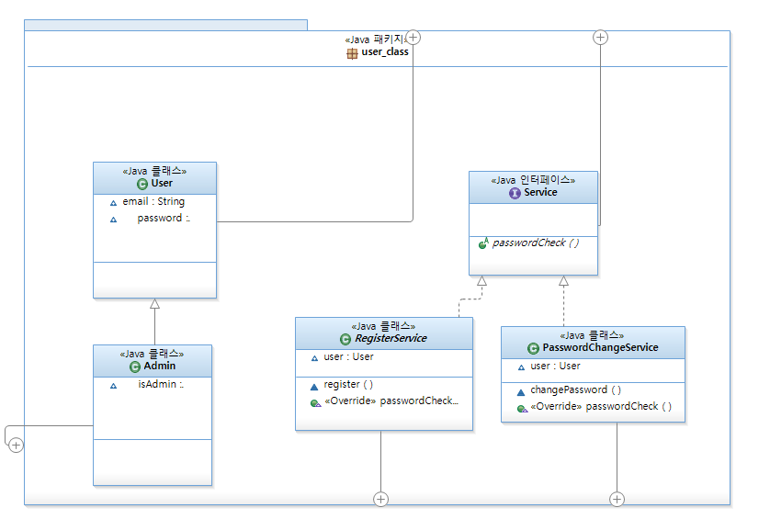
Rational rose – Exam 2
Notes:
이클립스기반

Slide 7
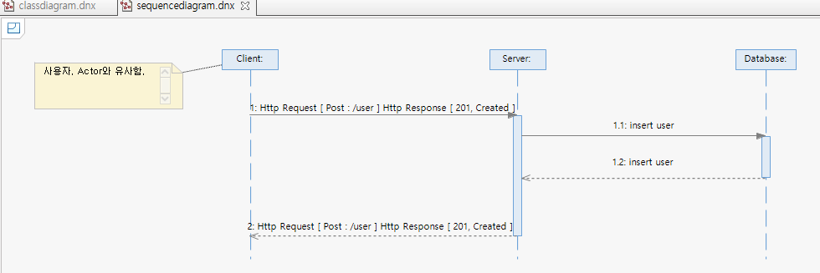
Rational rose – Exam 3
Notes:
이클립스기반

Slide 8

Borland together
Micro focus together
Notes:
코드의 실시간 생성을 최초로 지원한 툴이나
Micro focus 라는 회사에 인수되어 현재는 Micro focus together로 개발이 이어지고있다.
Borland together라는 이름으로는 더 이상 업데이트x

Slide 9
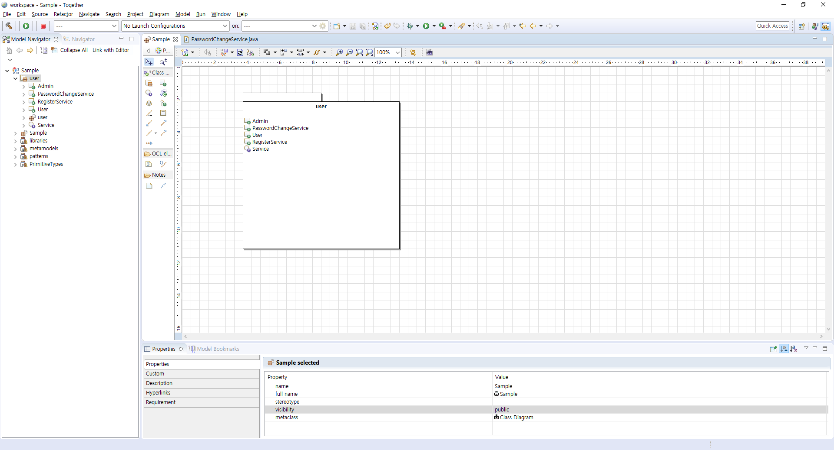
Borland together – Exam 1
Notes:
이클립스기반

Slide 10
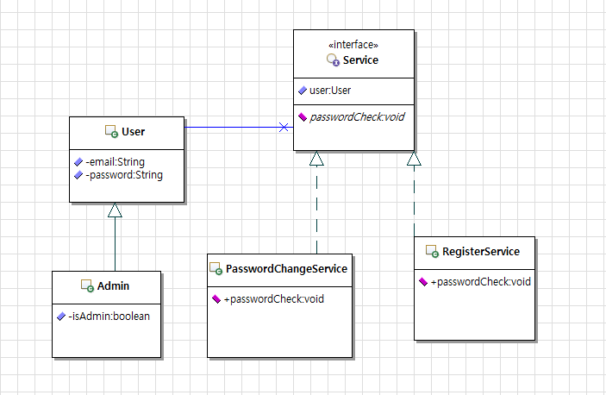
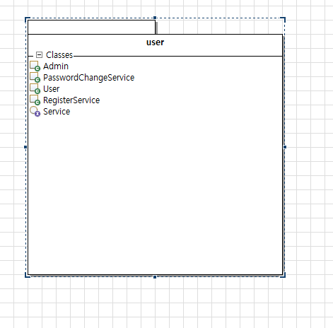
Borland together – Exam 2
Click!
Notes:
이클립스기반

Slide 11
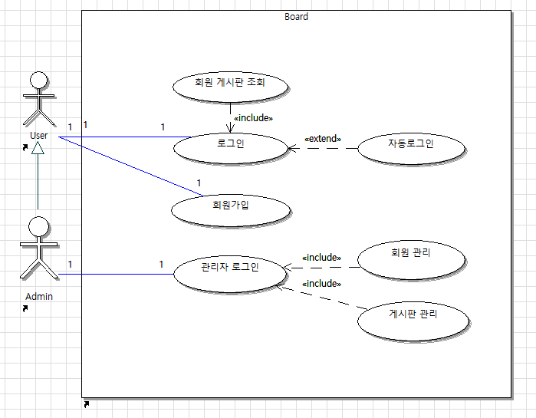
Borland together – Exam 3
Notes:
이클립스기반

Slide 12

StarUML
과거에는 오픈소스였으나 현재는 상용으로(Version 2) 변경.

Slide 13
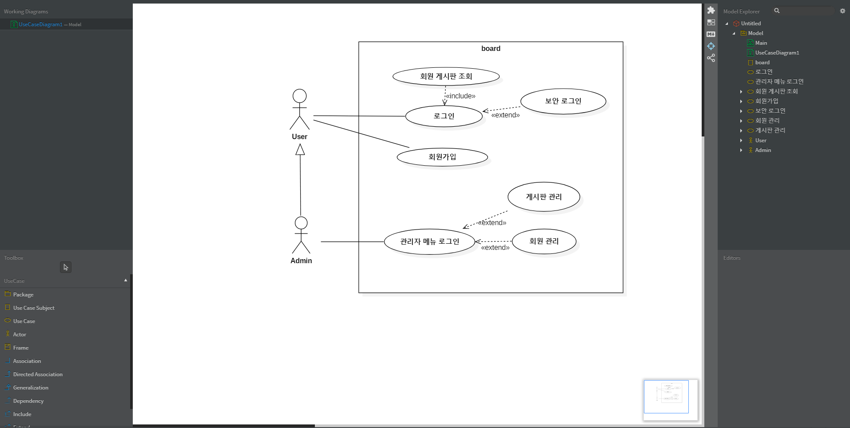
Exam

Slide 14
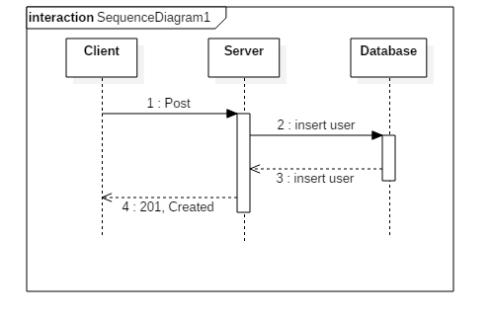
Exam

Slide 15
특징
전체 공통
객체 지향적인 소프트웨어 설계에 맞게 UML을 디자인 가능.
일부 UML 다이어그램을 소스코드로 변환 가능.
리버스 엔지니어링 지원
Borland together / Rational rose
실시간 소스코드 변환 가능.
IDE에 플러그인 형식으로 추가된 툴이기에 개발과 설계를 동시에 할 수 있고 OOP 프로젝트를 UML툴에서 함께 관리할 수 있다.

Slide 16
라이선스
Rational Rose | Borland Together | StarUML
상용 | 상용 | 구 버전 : GPLv2 신 버전 : 상용

Slide 17
마무리

